Slide 1
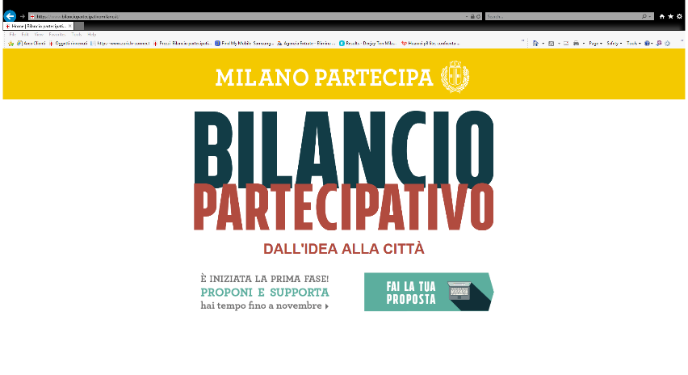
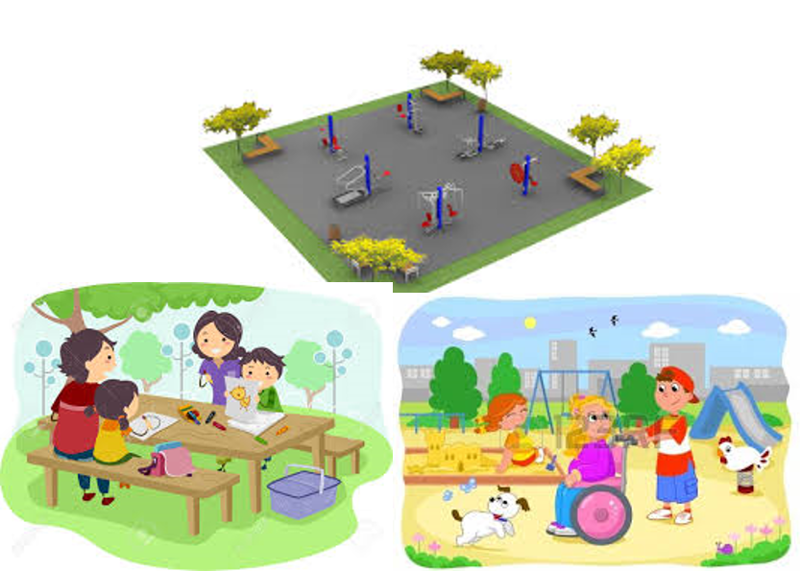
Progetto: Vigentino - Il Parco per Tutti Municipio 5
Febbraio 2018

Slide 2
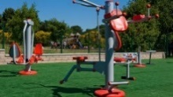
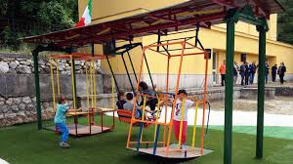
Area interessata
Municipio 5: Via Ripamonti/Via Chopin
Circa 500mt lineari e 9/10,000mq
Punto di partenza della pista ciclabile verso Noverasco
Si congiunge con Associazione Sportiva Fatima, per la quale si richiede connessione di ingresso.
Connessa direttamente con i Campi agricoli
2,000mq
2,500mq
1,500mq
Area Pic-Nic
Campo di Bocce
Area sportiva attrezzata
Area attrezzata giochi per bambini (diversamente abili e non)
Completamento recinzione già esistente
Pista ciclabile già esistente collegata con via Ripamonti fino a Noverasco
Riepilogo:
Area sportiva attrezzata
Area giochi per bambini diversamente abili e non
Area Pic-Nic
Eliminazione barriere architettoniche
Recinzione del parco e chiusura notturna
Recinzione in legno area giochi
Telecamere di sicurezza
Colonnina solare per ricarica cellulare
Rastrelliera per biciclette
Campo bocce

Slide 3
Principi
Socializzazione
Zone più tranquille
Tavoli piccoli e grandi
panchine
Integrazione
Giochi inclusivi
Apertura verso ASD Fatima
Accessibilità
Assenza di barriere architettoniche
Giochi adatti per disabilità
Sicurezza
Chiusura serale (come già avviene in contesti simili periferici e non)
illuminazione
Fontanella dell’acqua – riposizionare all’interno dell’area recintata
Per tutte le esigenze
Sport adulti
Giochi per bambini
Ritrovo per tutti
Per tutte le stagioni
Qualche zona coperta potrebbe aiutare durante l‘inverno o l’estato in caso di forte caldo
Elementi di differenziazione rispetto alla aree vicine
Ipotesi di concetto di Giardini condivisi.

Slide 4
Vantaggi
Area inclusive per bambini diversamente abili . In zona non vi sono altri esempi di questo genere
Abbattimento barriere architettoniche
Adeguamento del contesto del quartiere al concetto generale di ammodernamento che sta avvenando in zona e in tutta Milano
Incremento socialità nel quartiere sia per residenti che per lavoratori della zona
Aumento sicurezza per la zona, interessata ultimamente da gravi episodi di microcriminalità
Aumento del benessere sociale sia residenziale che commerciale

Slide 5
Priorità del progetto (in ordine di priorità fino a raggiungimento del budget)
Area Giochi per bambini con giochi inclusivi per bambini diversamente abili e non con pavimentazione morbida (dettaglio nelle prossime slide e in excel)
Eliminazione barriere architettoniche
Area Sportiva con pavimentazione morbida (dettaglio attrezzi segue)
Campo Bocce
Recinzione e chiusura notturna
Inclusione fontanella nel recinto
4 Telecamere di sicurezza
Area Pic-Nic con tavoli e sedute
8 Cestini rifiuti
Recinzione aree giochi
Copertura area Pic-nic
Rastrelliera per biciclette
3 Colonnine solari per ricarica elettrica
Ripavimentazione stradine interne collegate con pista ciclabile

Slide 6
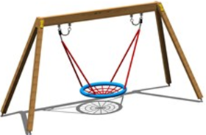
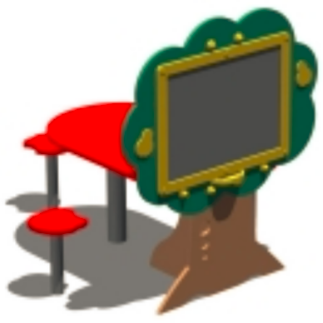
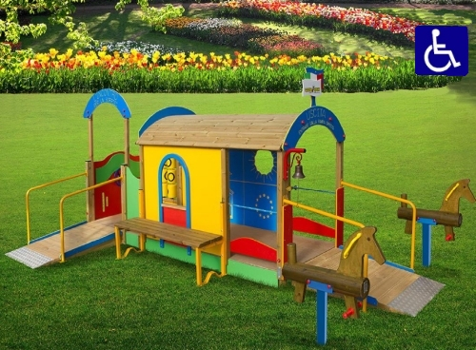
Dettaglio elementi di progetto
Area Giochi
Area | Priorità | Elemento | Descrizione | Materiale | Dimensioni | Quantità
Area Giochi | 1 | Superficie gommata | Superficie gommata per l'itera area giochi | Gomma | 1000Mq | 1
 | 1 | Castello gioco | E' formato da una torre centrale con tettuccio composta da due piani gioco sovrapposti, ponti mobili a passerella e inclinati fissi, ponti in corda, scale, scivoli, parete d'arrampicata e angolo palestra. Il gioco ha delle parti accessibili ai bambini in carrozzina, grazie a rampa di accesso | Vario | cm. 1191x1166x430h | 1
 | 1 | Altalena | Altalena accessibile per diversamente abili | Vario | cm 340x223x232h | 1
 | 1 | Gioco carrozza | La giostra è formata da una carrozza con tettuccio ed un ballatoio gioco, due cavallucci con struttura portante in palo tondo, un pannello gioco in polietilene "tris", con periscopio superiore, un pannello gioco in polietilene "auto con volante" da un lato e "nave con timone" dall'altro, una trombetta ed una campana all'uscita. Il gioco è accessibile anche a bambini in carrozzina, grazie alle due rampe di accesso e uscita con inclinazione ridotta. | Legno | cm550x320x168h | 1
 | 1 | Altalena | Altalena classica per bambini con seggiolino protetto per bambini <3 anni e seggiolino normale per bambini >3 anni | Legno |  | 2
 | 2 | Altalena con rete | Altalena in legno con seduta in rete | Legno |  | 1
 | 1 | Dondolo a molla con 4 posti | Dondolo a molla con 4 posti | Vario |  | 1
 | 1 | Dondolo a molla singolo | Dondolo a mola singolo a forma di animale | Vario |  | 2
 | 2 | Tappeto rimbalzante | Tappeto che rimbalza posizionato a livello pavimento | Vario | 8/10 Mq | 1
 | 1 | Tavolo e sedute/panchine | Tavolo e relative sedute per disegno/gioco dedicato ai bambini sia diversamentr abili che normodotati (lasciare spazio per eventuale carrozzina) | Cemento | cm 200 x 70 x 80h? | 1
 | 3 | Copertura tavoli e sedute | Copertura tavoli e sedute per evitare troppo sole o pioggia | Vario | da definire | 1
 | 3 | Recisione area giochi | recinsione in legno dell'area giochi per sicurezza bambini | legno | 150 mt lineari | 1

Slide 7
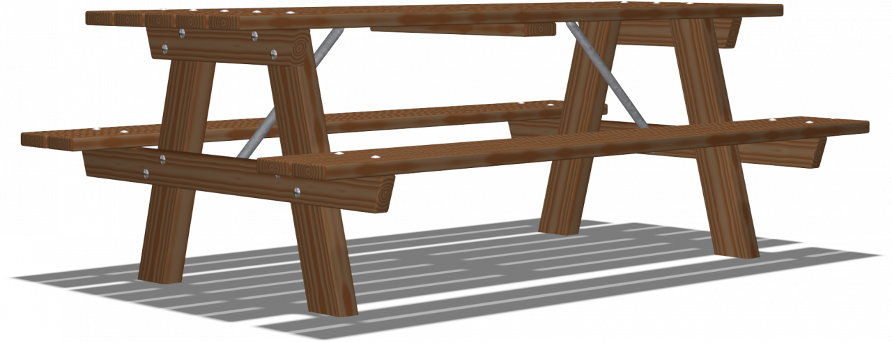
Dettaglio elementi di progetto
Area Pic-Nic
Area | Priorità | Elemento | Descrizione | Materiale | Dimensioni | Quantità
Area Pic - Nic | 1 | Tavolo | Tavolo in calcestruzzo per pic-nic, studio, lavoro ecc | Cemento | cm 200 x 70 x 80h | 3
 | 1 | Panca | Panca in calcestrutto da abbinare a tavolo | Cemento |  | 6
 | 3 | Copertura tavoli e sedute | Copertura tavoli e sedute per evitare troppo sole o pioggia | Vario | da definire | 2

Slide 8
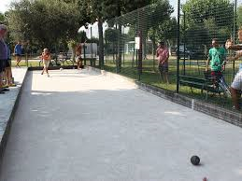
Dettaglio elementi di progetto
Area Sport
Area | Priorità | Elemento | Descrizione | Materiale | Dimensioni | Quantità
Area Sport | 1 | Superficie gommata | Superficie gommata per l'area sport | Gomma | 1000Mq | 1
 | 1 | Single Bycicle | Cyclette fissa |  | 5,72mq (area di allenamento) | 1
 | 1 | Triple Horizontal | Per arti superiori |  | 11Mq (Are adi allenamento) | 1
 | 2 | Wooden Ribs | Spalliera per streching e potenziamento | Legno | 8 Mq | 1
 | 2 | Double SitUp bench | Panca per addominali | Vario | 11 Mq | 1
 | 1 | Campo bocce | Campo da bocce per dare possibilità agli anziani di vivere l'area con costanza | Vario | 120Mq | 1
 | 1 | Sit Pusher | Allenamento superiore del corpo | Vario | 10 Mq | 1

Slide 9
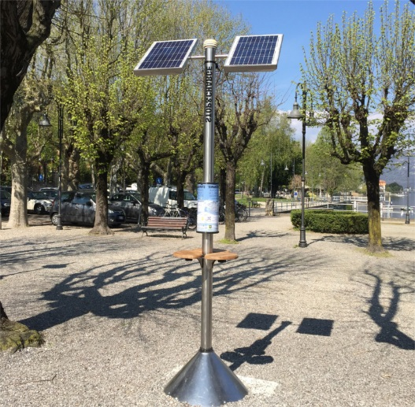
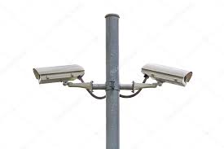
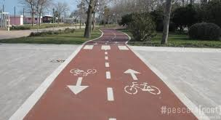
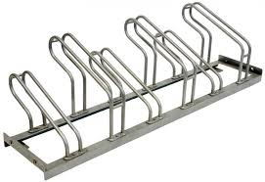
Dettaglio elementi di progetto
Area Complessiva
Area | Priorità | Elemento | Descrizione | Materiale | Dimensioni | Quantità
Area Complessiva | 1 | Recinzione Parco | Andrebbero installate le recinsioni per due lati del parco. Il restante è già recintato dai condominii e dall'associazione sportiva ASD Fatima | Ferro | 250mt lineari | 1
 | 1 | Telecamere | Telecamere di sicurezza ad infrarossi collegati con comune/polizia per controllo | Vario | da definire | 4
 | 3 | Rastrelliera | Rastrelliera per biciclette, monopattini ecc per avventori parco | Ferro | 10 posti | 1
 | 2 | Colonnina solare | Colonnina solare per ricaricare cellulari, elementi elettronici, giocattoli ecc | Vario | da definire | 3
 | 3 | Pavimentazione stradine | Ripavimentare le stradine interne al parco in materiale con asfalto arancione, come pista ciclabile esistente collegata con Noverasco | Asfalto arancione | 600/800 metri lineari | 1
 | 1 | Fontanella | Includere la fontana già esistente all'interno del parco per preservane funzionalità e igiene |  |  | 1
 | 1 | Cestini porta rifiuti |  |  |  | 8
 | 1 | Ingresso Parco | Due ingressi uno da via Ripamonti e uno da ASD Fatima | Ferro |  | 2

